Slide 1
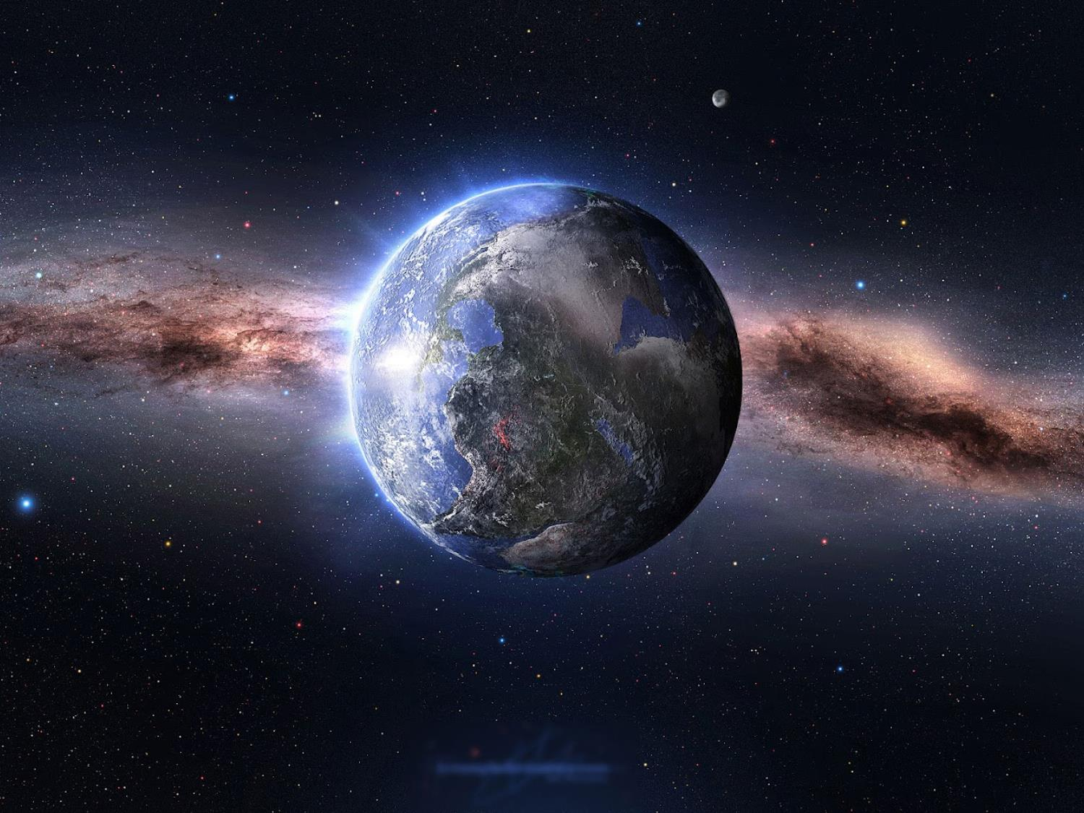
Falando Com Extraterrestres
Pastoral Estudantil - APV
Pr. Fábio Moreno
Notes:
www.4tons.com
Pr. Marcelo Augusto de Carvalho

Slide 2
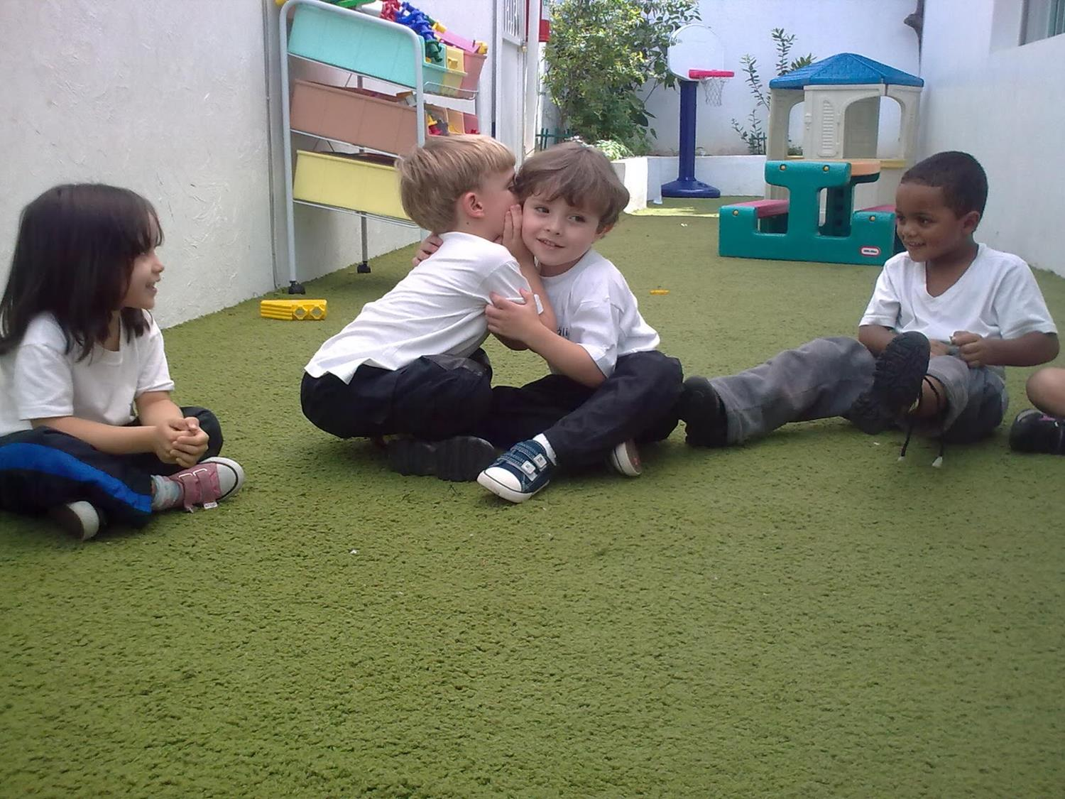
Telefone sem fio
Notes:
Quando eu era pequeno tinha uma brincadeira que se chamava...Telefone sem fio.
Um sentava ao lado do outro o primeiro da fila falava uma palavra no ouvido do segundo e um ia passando para o outro e o ultimo falava em voz alta a palavra que ele recebeu...quase sempre ele errava, porque no meio do caminho alguém entendia errado e aí passava pra frente. Era muito engraçado. PS.: “Quando a gente é criança, muita coisa é engraçada.”

Slide 3

Telefone sem Fio????
Notes:
Telefone sem fio?

Slide 4
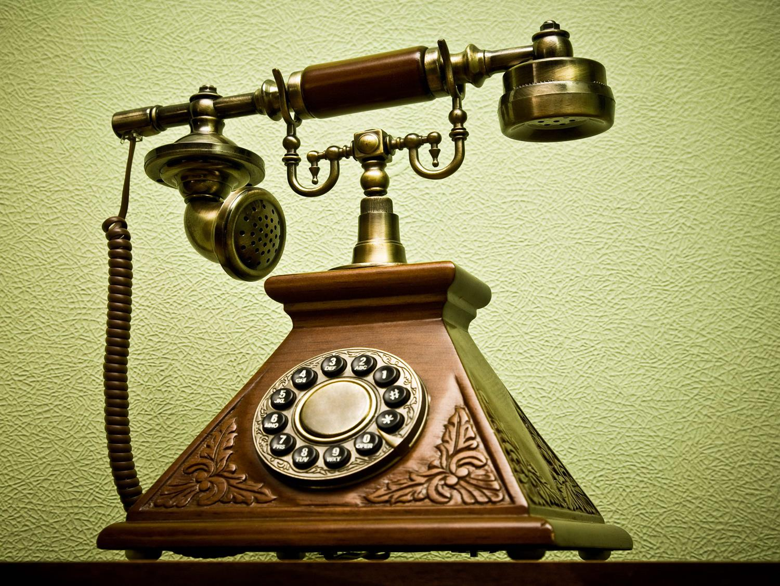
Notes:
O interessante é que naquela época nem podíamos imaginar que um dia existiria telefones sem fio de verdade

Slide 5
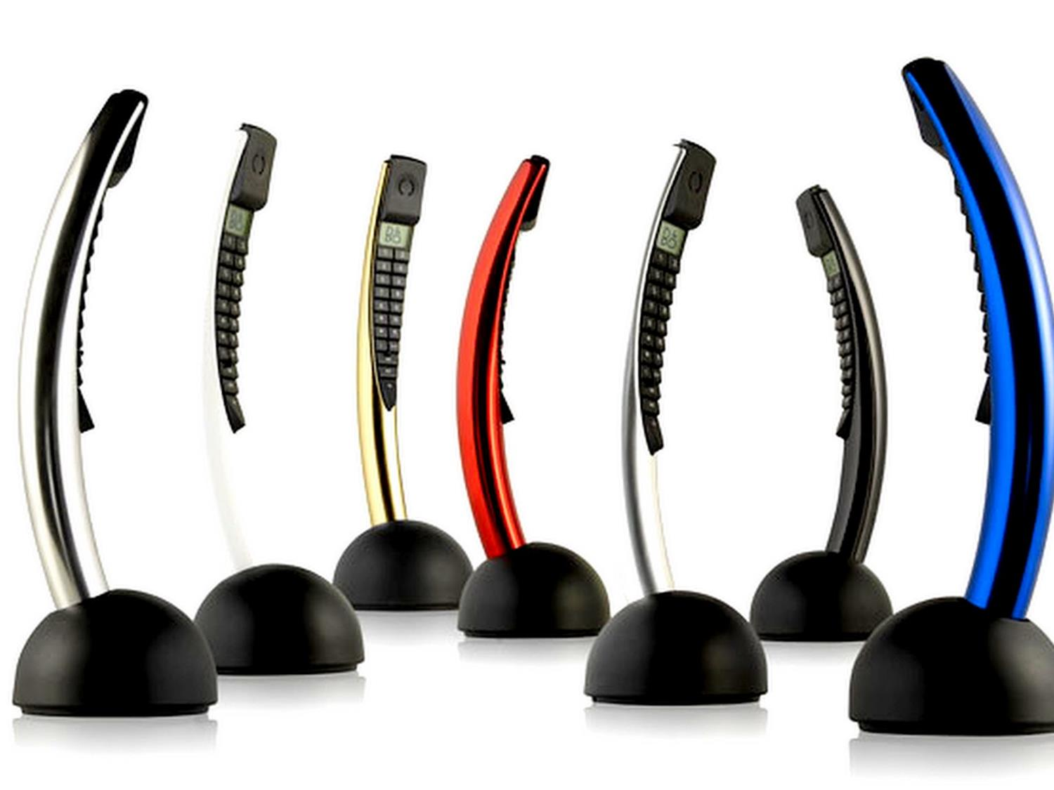
Modernidade
Notes:
E hoje existe, e muito mais...

Slide 6

Falar com qualquer um…
Notes:
Hoje é fácil falar com qualquer pessoa

Slide 7
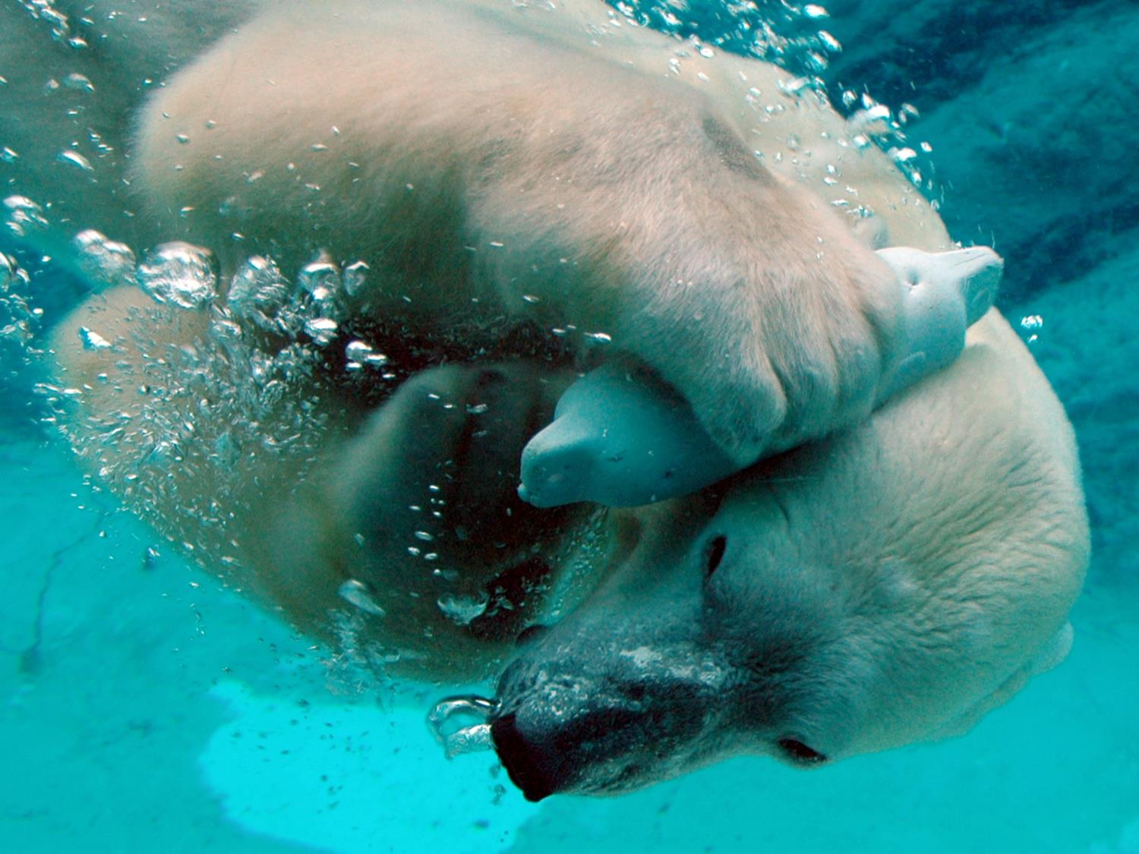
Em qualquer lugar
Notes:
Em qualquer lugar

Slide 8
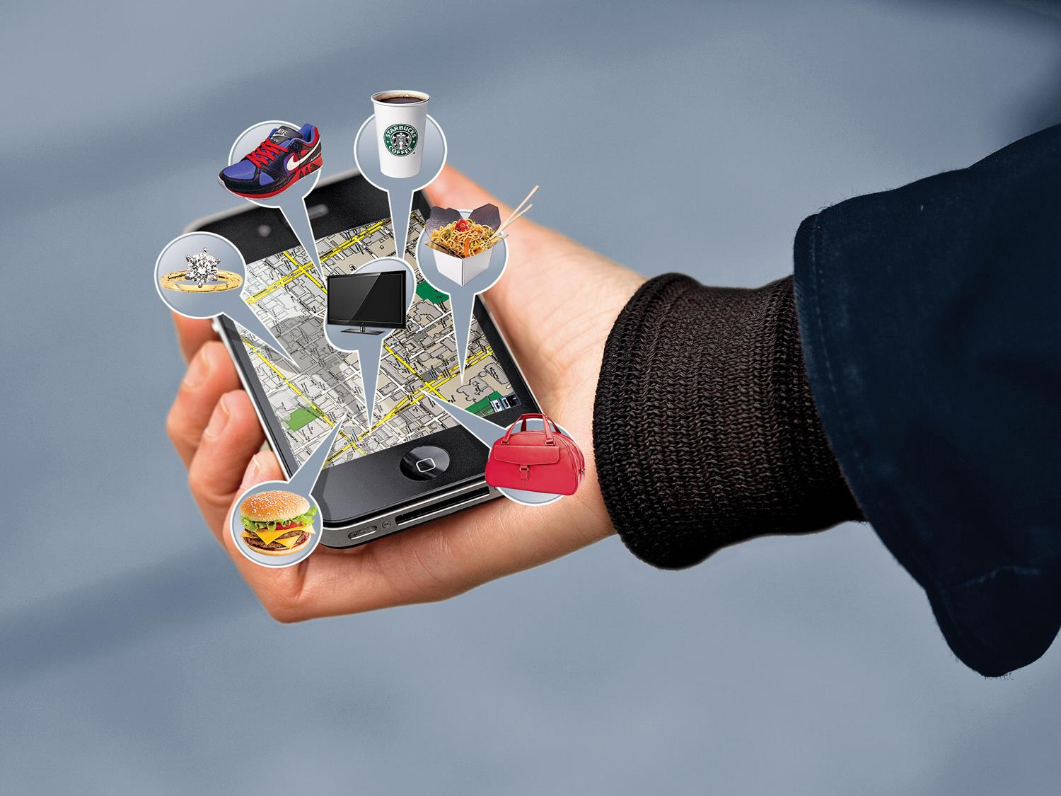
Cada vez mais modernos
Notes:
os celulares cada vez mais modernos

Slide 9
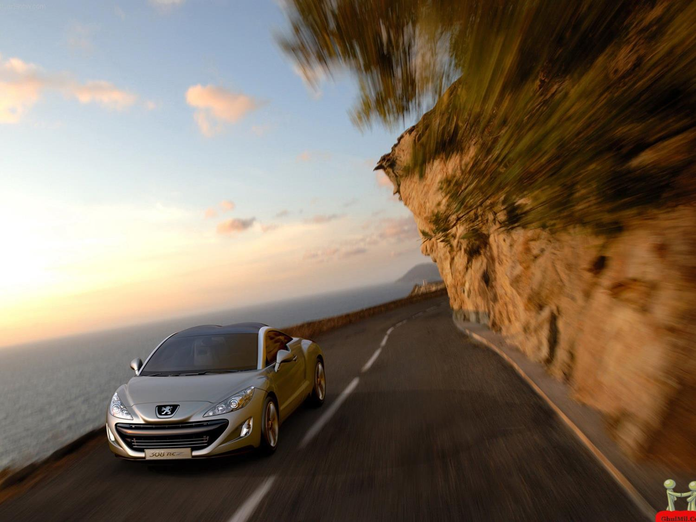
Bluetooth
Notes:
e já existem até carros em que você conecta o celular e fala pelo equipamento de som do carro, como se você tivesse conversando com alguém do seu lado...ual!! Impressionante.

Slide 10

Tão pequeno…
Notes:
E pensar que por meio de um pequeno aparelho você tem...

Slide 11
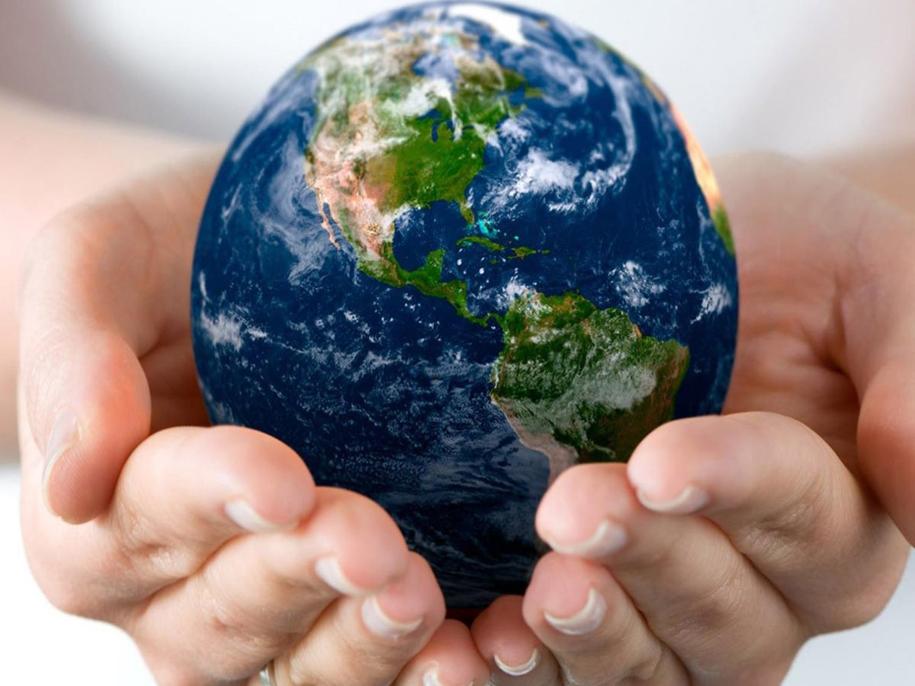
O mundo em suas mãos
Notes:
…o mundo em suas mãos.

Slide 12
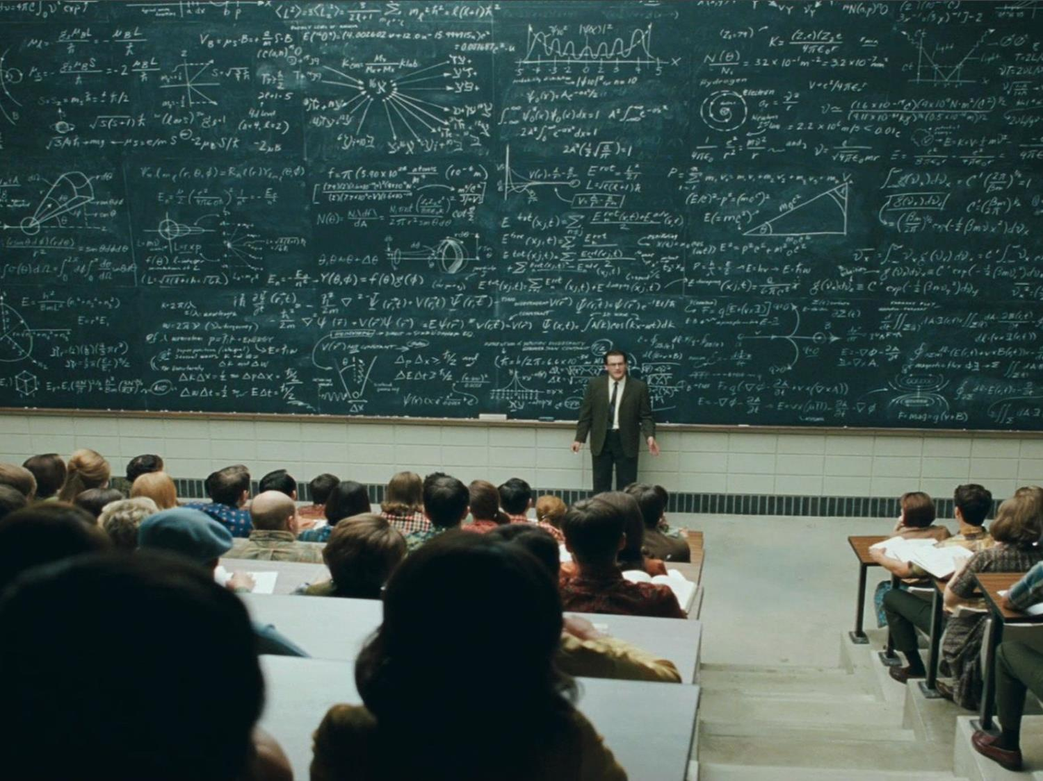
Um probleminha
Notes:
Mas tem um probleminha,
Embora existam diversos modelos de telefones e celulares, as mais variadas promoções das operadoras.
Nenhum telefone ou celular, nenhuma operadora, tem acesso livre...

Slide 13
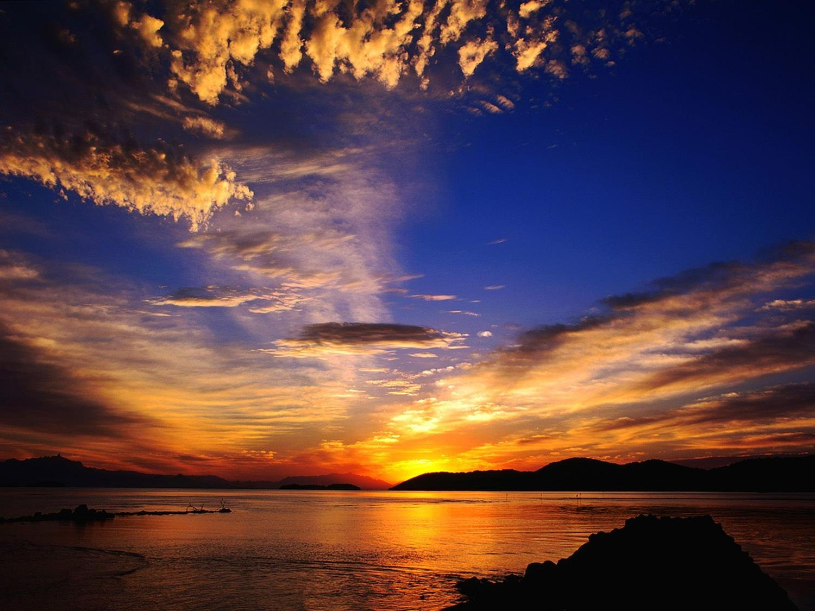
Ao céu
Notes:
…Ao Céu!!

Slide 14

Único
Notes:
Dentre as milhares de operadoras que existem somente uma tem este livre acesso!

Slide 15

Notes:
É 100% Gratuito

Slide 16
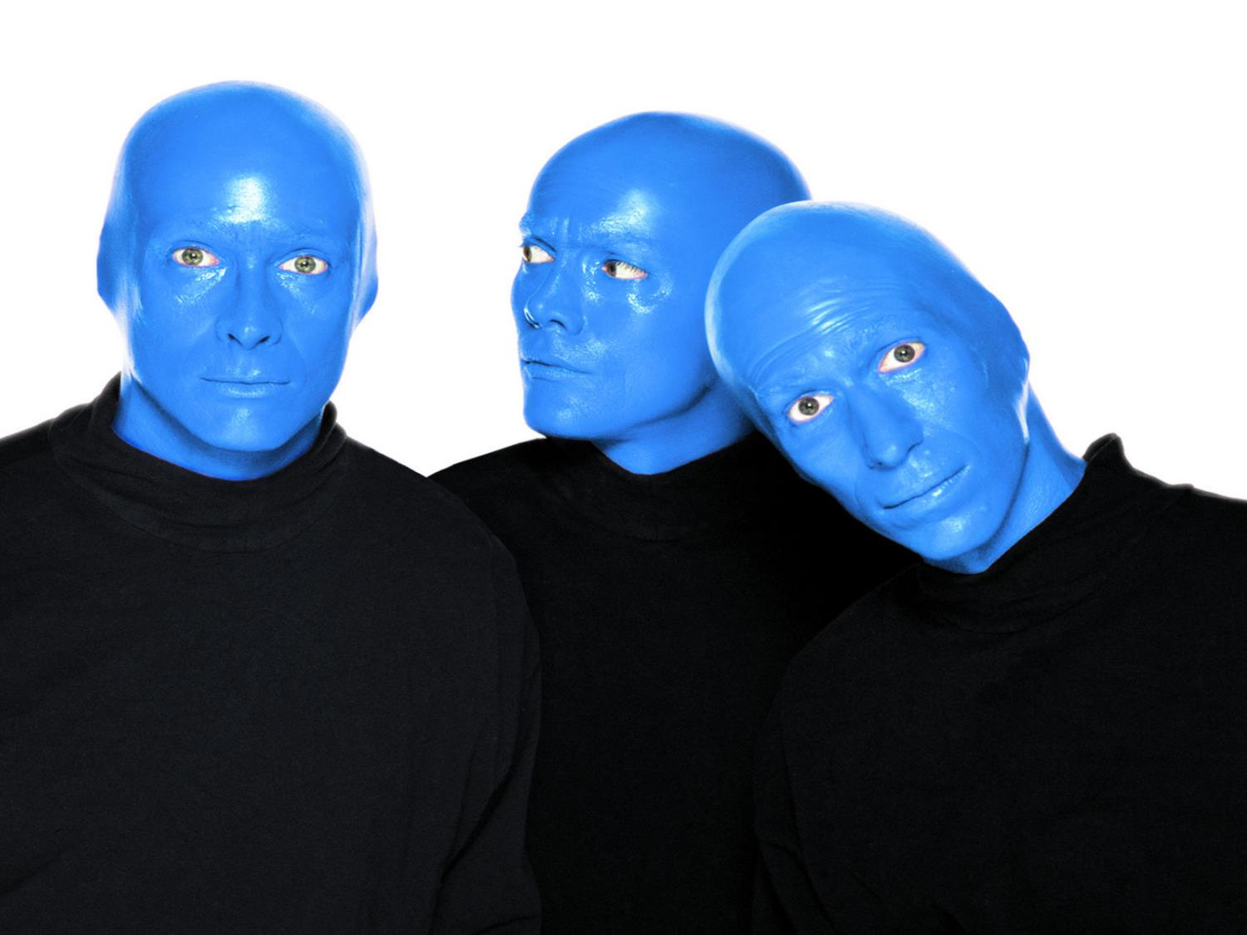
Infinity!!
Notes:
Ilimitado

Slide 17

Notes:
O SAC funciona 24h, inclusive domingos e feriados,

Slide 18

Não precisa de Aparelho

Slide 19
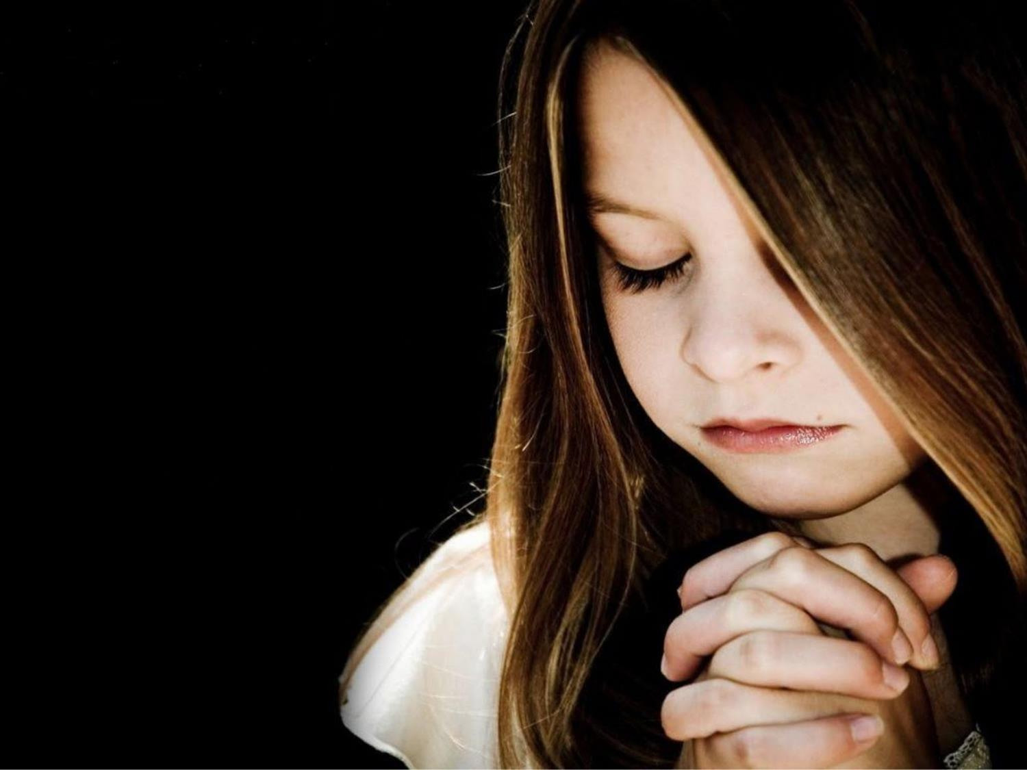
Oração
Notes:
É a Oração

Slide 20
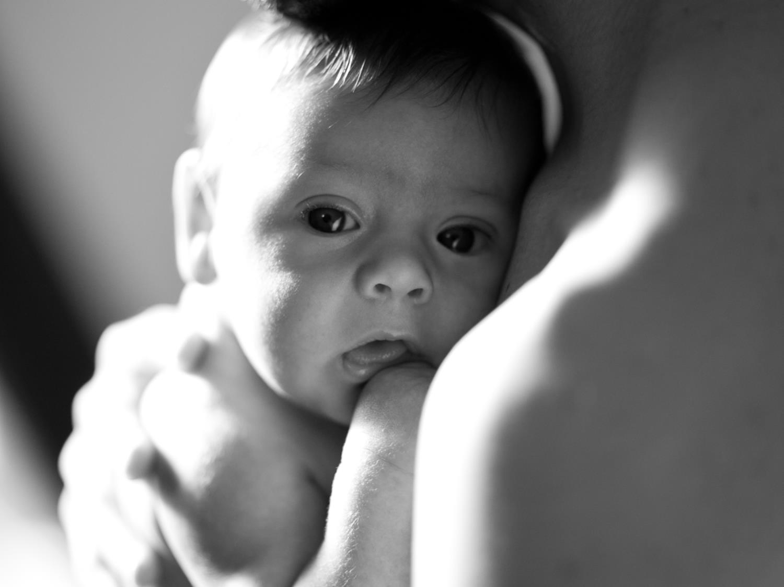
Colo do Pai
Notes:
A Oração te leva direto ao colo de Deus

Slide 21
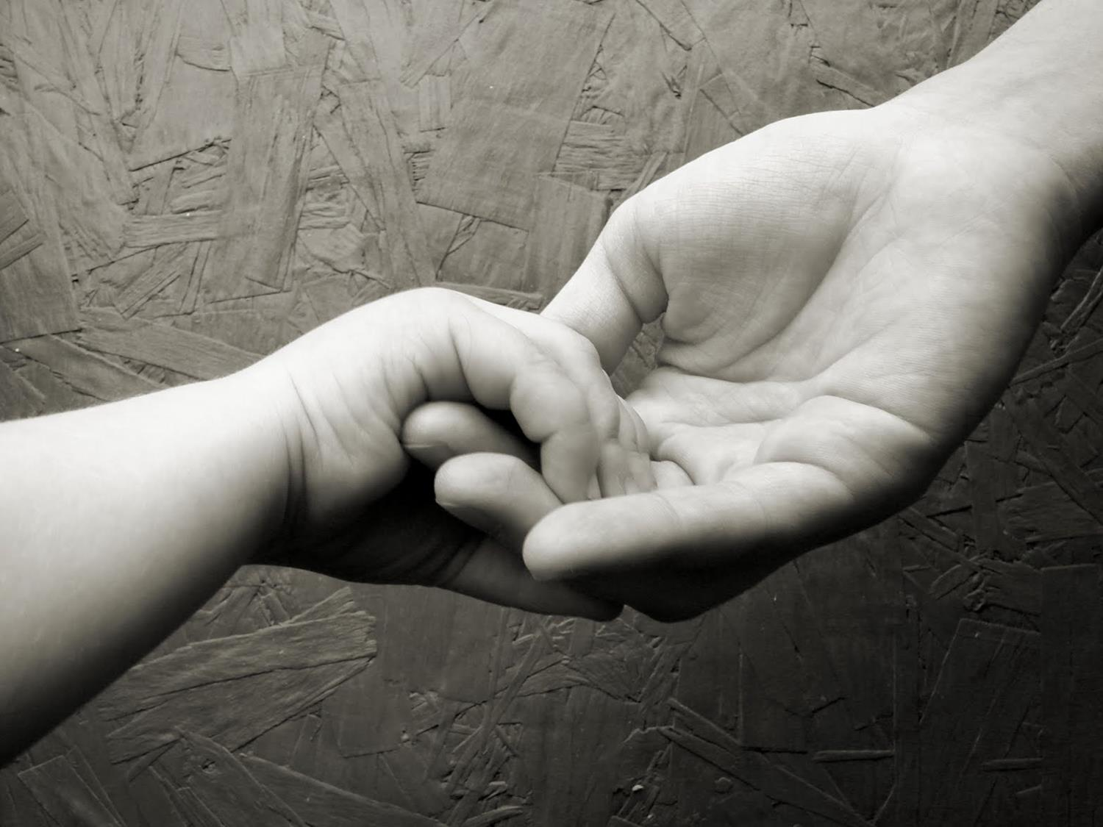
Conexão com o Criador
Notes:
Conecta você com Deus.

Slide 22
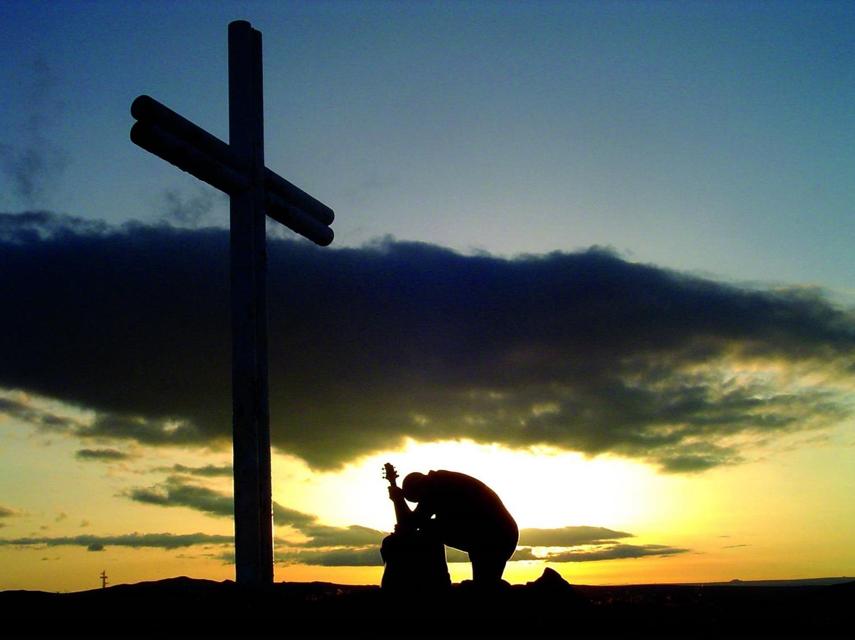
Pedir
Notes:
Orar É pedir. E você pode pedir o que você quiser
Mas devemos lembrar que: Deus é nosso Pai e ele nos ama, e Ele quer o melhor pra nós, por isso Ele nem sempre dá o que pedimos, mas o que precisamos, mas pode confiar, as escolhas dEle são as melhores.

Slide 23
“Vós que sois maus sabeis dar coisas boas a seus filhos, quanto mais o Pai celestial dará bens aos que lhe pedirem”
Mateus 7:11
Notes:
“Vós que sois maus sabem dar coisas boas a seus filhos, quanto mais o Pai celestial dará bens aos que lhe pedirem”
Mateus 7:11
Deus só dá coisas pro nosso bem, pra nossa felicidade.

Slide 24

Valeu!
Notes:
É agradecer. É dizer pra Deus muito obrigado, eu não vou ficar falando aqui os seus motivos para agradecer, cada um tem o seu, mas você pode agradecer pela vida, pelo dia, pelas provações (sim pelas provações, e uma coisa você precisa admitir, toda vez que você vence uma provação, você fica mais forte)

Slide 25
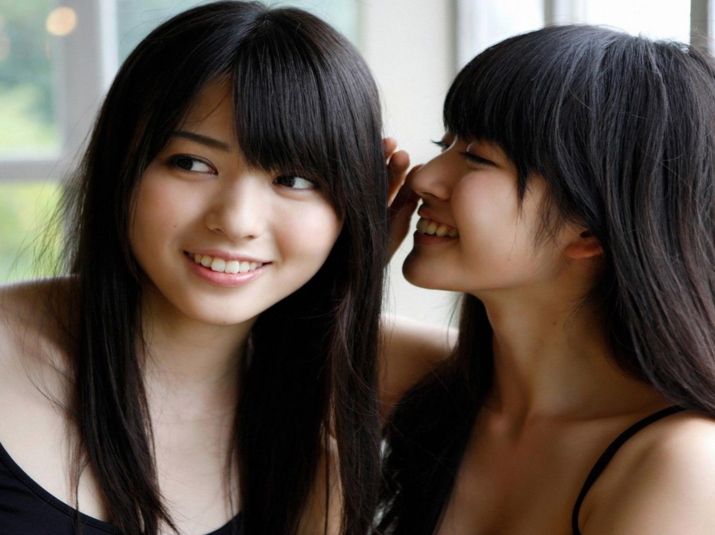
Conversar
Notes:
É conversar. Dizer pra Deus o que ta pegando. O que você gosta, o que não gosta, o que você concorda, o que você não compreende.

Slide 26

É Perguntar
Notes:
É Perguntar. Pergunte pra Deus o porque!! Ou o pra que!!
Tire suas dúvidas com Ele

Slide 27
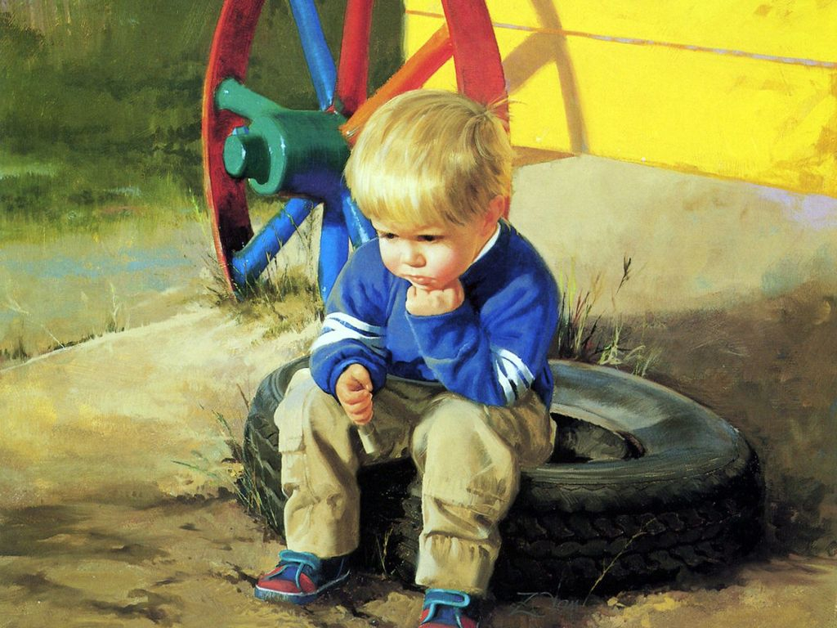
Deus Responde??
Notes:
Deus responde?
Claro. Ele sempre responde.

Slide 28

Respostas de Deus
Notes:
Três respostas de Deus:

Slide 29

Notes:
As vezes Deus responde com um SIM.
Sim para o que vc pede.
Sim Eu vou te responder, e a resposta vem quase que na hora.
Certa vez uma mulher chamada Ana orou a Deus e pediu um filho, ela não tinha filhos e dar a luz era algo muito importane pra ela, naquela epoca uma mulher não ter filhos era motivo de vergonha. Então ela abriu seu coração pra Deus, e Deus respondeu. Ela ficou grávida e dedicou seu filho ao Senhor, o nome dele era Samuel, e depois, Ana que antes era estéril, teve mais quatro filhos.
Esta história está na Biblia no livro de 1 Sam 1.

Slide 30

Não!
Notes:
As vezes Deus responde não!
Não para o que você pede. Lembra? Ele sabe o que é melhor pra nós e com certeza ele está vendo algo que eu não estou, e as vezes sua resposta é não porque o melhor é não.
Pouco antes de Jesus ser preso, com angustia no coração, aflito, então foi orar e Ele fez um pedido a Deus “se puder passa de mim este cálice”
Mas Deus não atendeu seu pedido. Pois essa era a única forma de Salvar a humanidade. Lucas 22:42

Slide 31
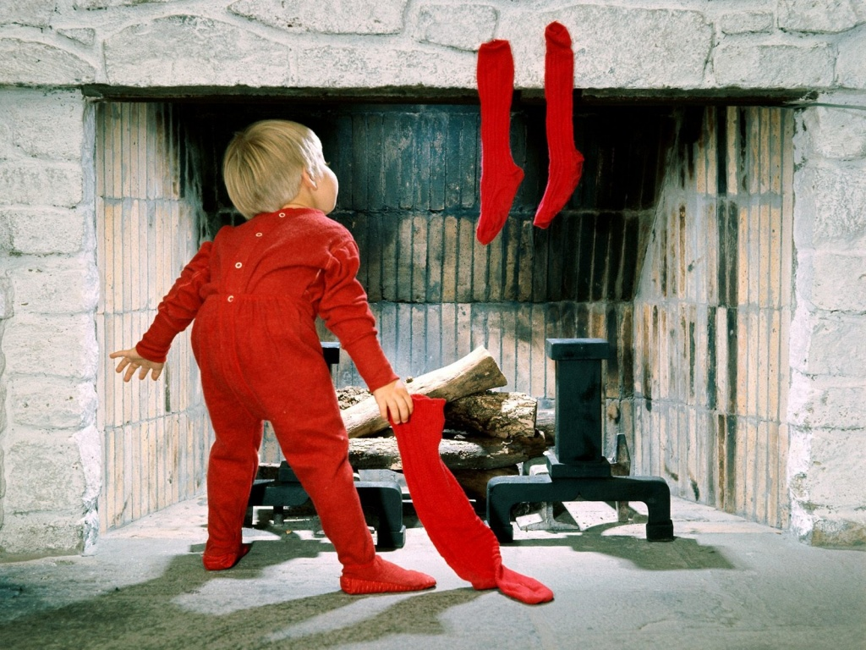
Espere
Notes:
Deus pode dizer espere um pouco. Agora não é o momento, você ainda não esta preparado.
O Tempo de Deus é diferente do Nosso. Ele sabe qual o momento certo pra tudo.
Lázaro ficou doente e Jesus ao ser notificado, em vez de ir curar Lázaro ele foi pra outro lugar mais distante. Quando um amigo teu fica muito doente e voce pode fazer alguma coisa vc vai pra longe ou vai ajudar? Mas Jesus foi pra longe.
Lázaro Morreu, aí então Jesus foi pra casa de Lázaro e suas irmãs, quando ele chegou lá já havia 4 dias que seu amigo havia morrido. Mas para glorificar o nome de Deus e provar a todos que O Pai o enviara, Jesus ressucitou a Lázaro.

Slide 32
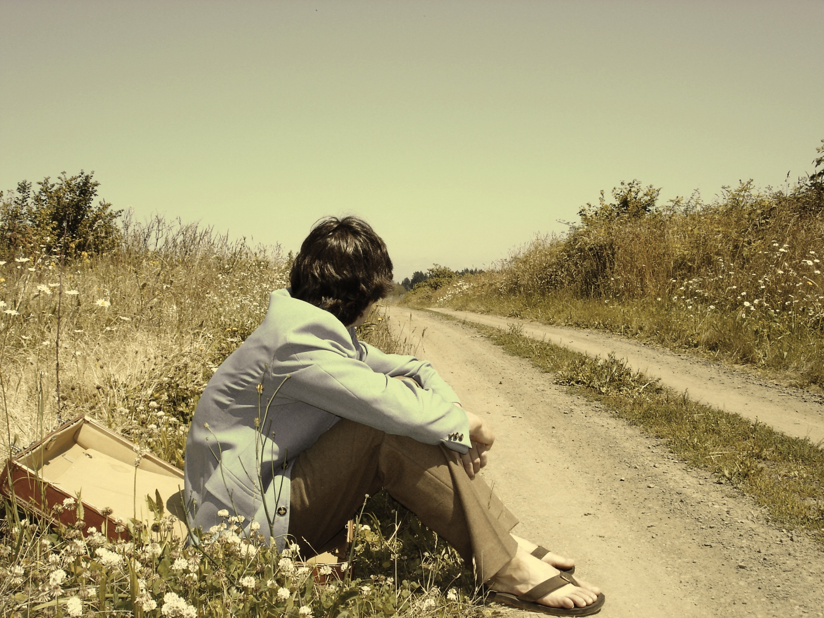
Sentado
Notes:
E você pode orar sentado

Slide 33
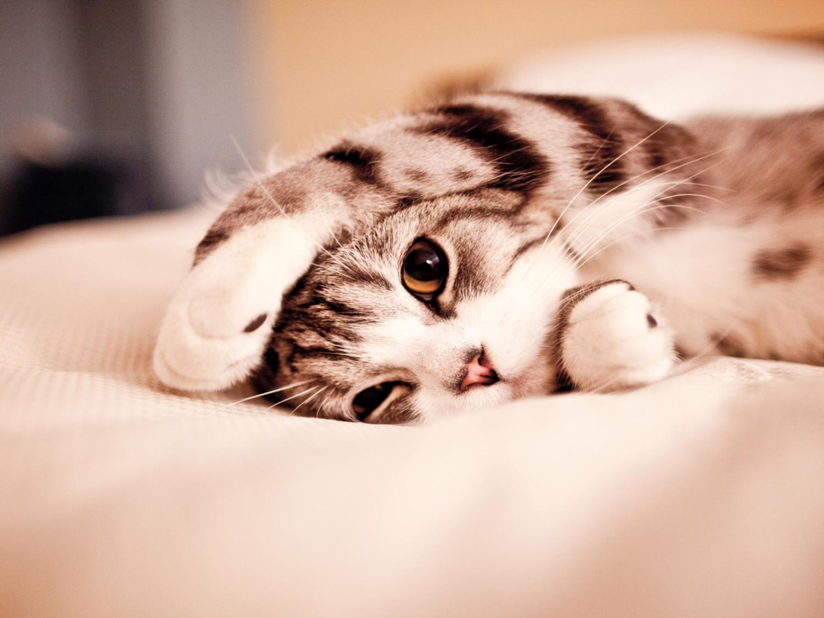
Deitado
Notes:
Deitado

Slide 34
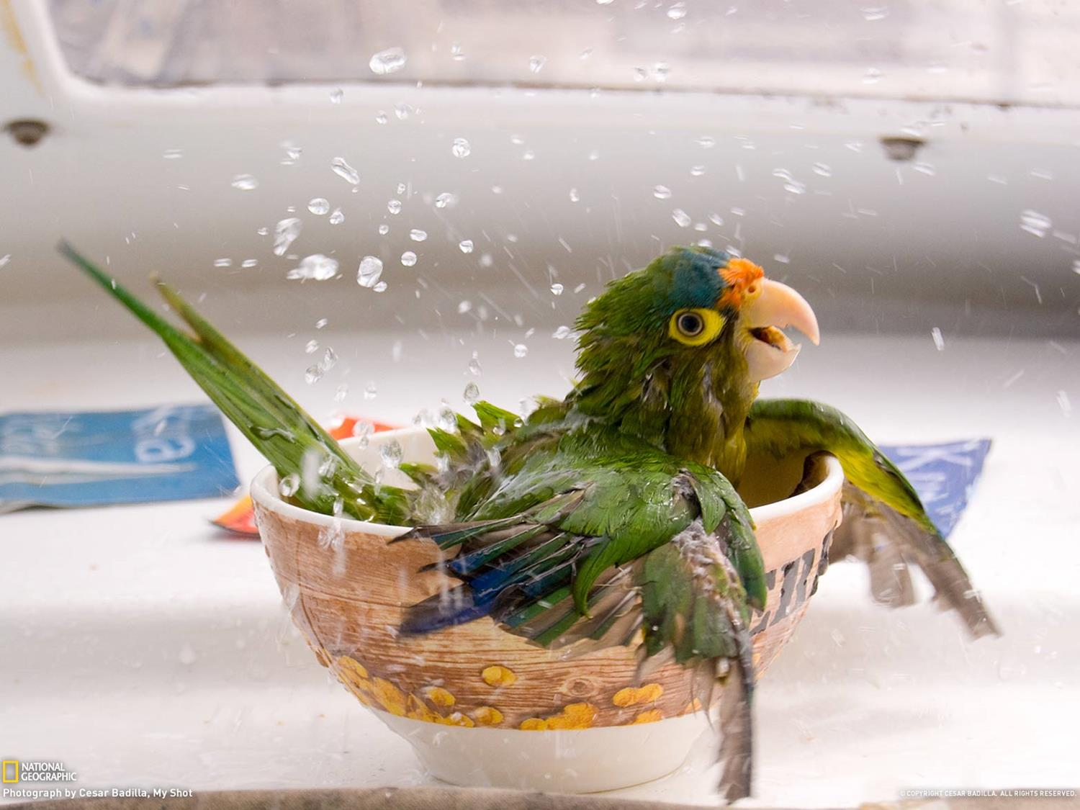
Tomando Banho
Notes:
Tomando Banho

Slide 35
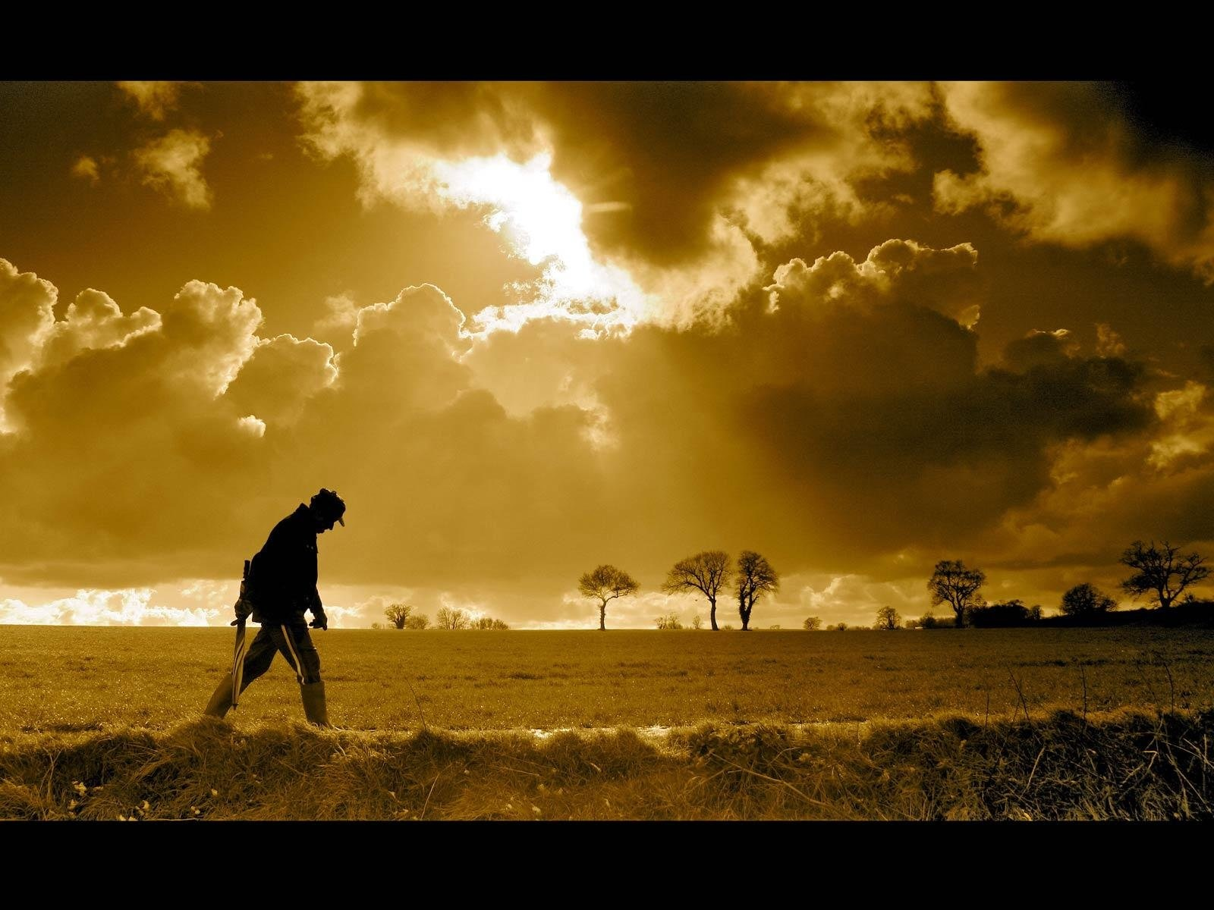
Andando
Notes:
Andando

Slide 36
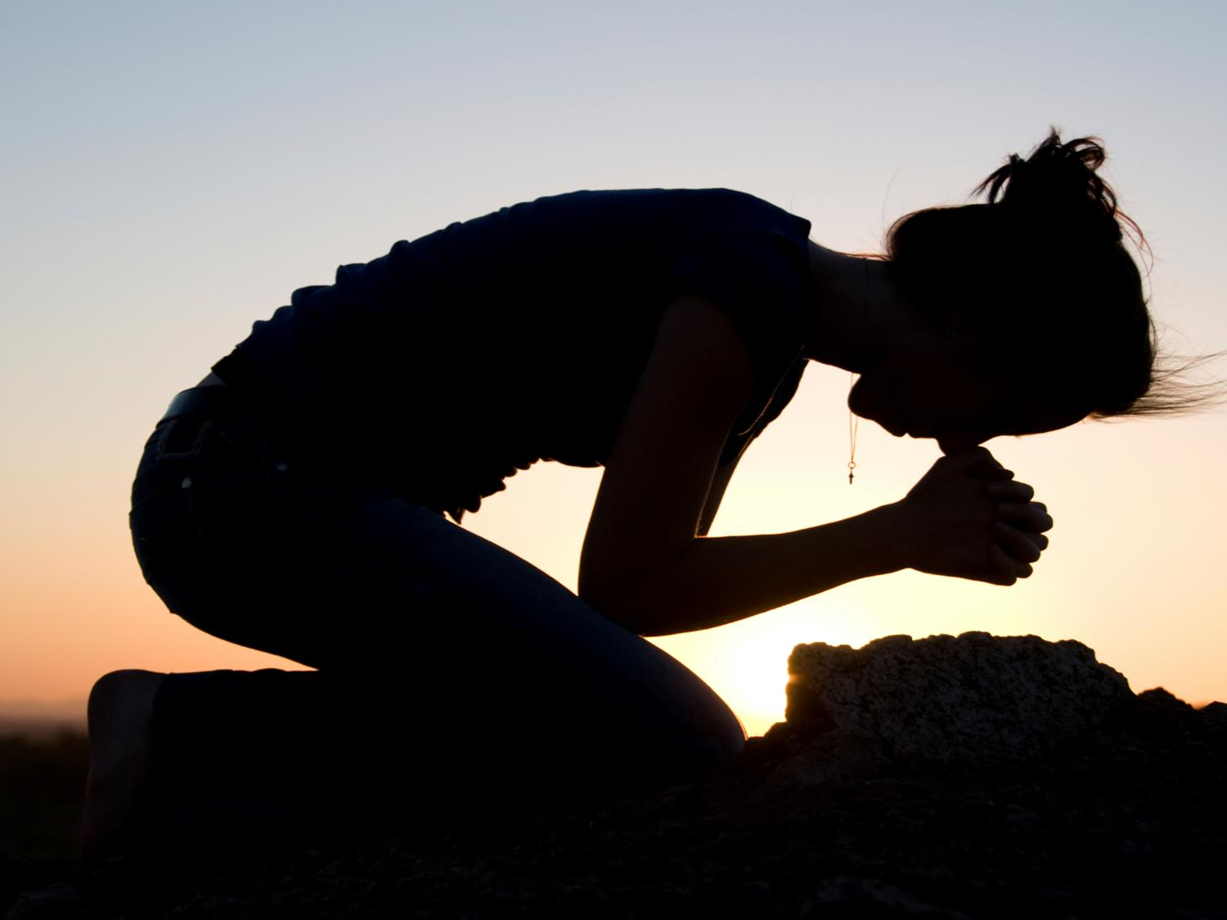
Ajoelhado
Notes:
Ajoelhado

Slide 37
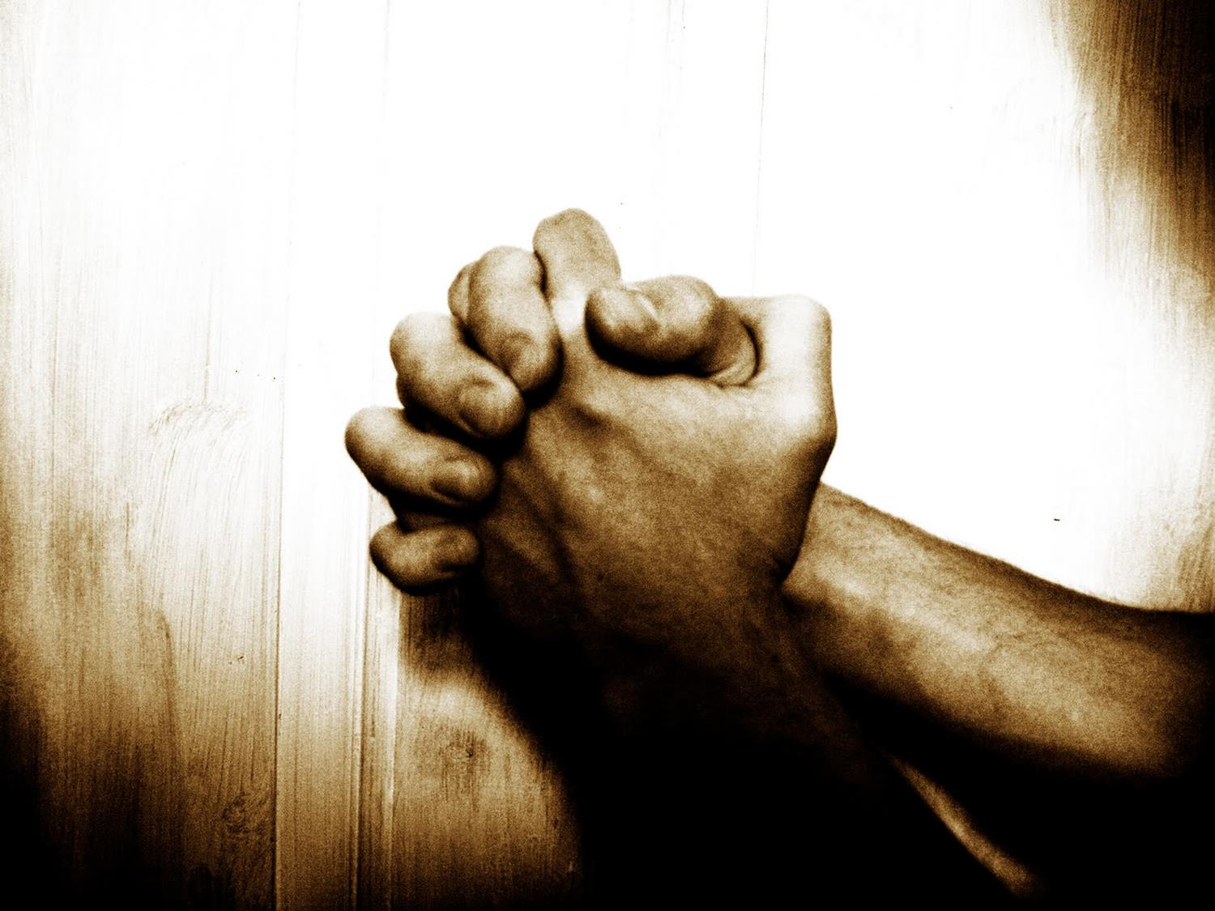
Faça da oração um hábito!
Notes:
Não importa. Faça da oração um hábito e sua vida será diferente!

Slide 38


